Slide 1


Képviselő-testületi ülés
Orosháza
Dr. Malatyinszki Szilárd
2017. 06. 29.

Slide 2
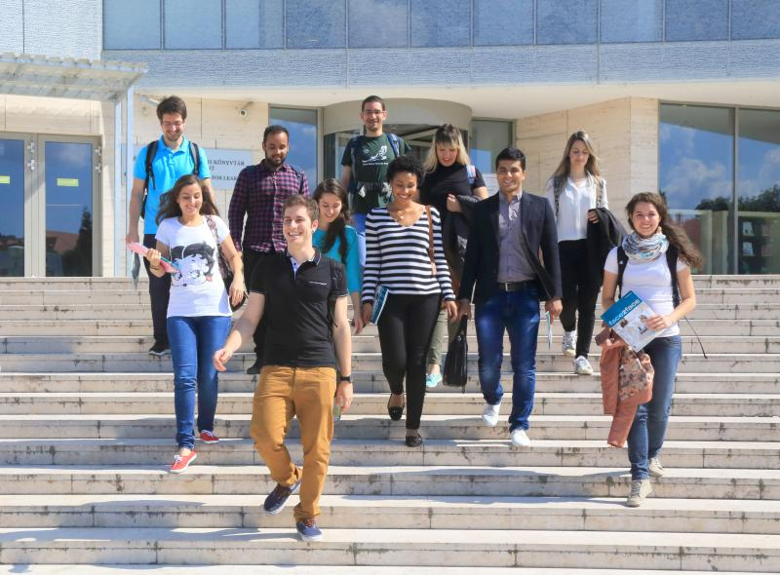
Mi a célja a Calendula Tervnek?
Összefogás egy cél érdekében,
Dél-Békés jövőjéért és fiataljainkért.
Notes:
ebben a mondatban minden megvan, amit gondoltunk célunknak, küldetésünknek

Slide 3

Miért pont CALENDULA?
Térségünkben termelik a gyógynövények 60%-át Magyarországon.
A CALENDULA a Körömvirág latin neve.
Fertőtlenítő és gyulladásgátló, valamint sebgyógyulást elősegítő
tulajdonsága is van.
Notes:
kevesen tudják, hogy térségünkben termelik a gyógynövények 60%-át, a calendula a körömvirág latin neve, Tudja-e valaki mire használják ezt a népi gyógyászatban….SEBGYÓGYÍTÓ, sebgyógyulást gyorsítja…ez a körzet 1000 sebből vérzik, van mit gyógyítani…ezzel a Celandula Tervvel kísérletet teszünk a sebek gyógyítására

Slide 4
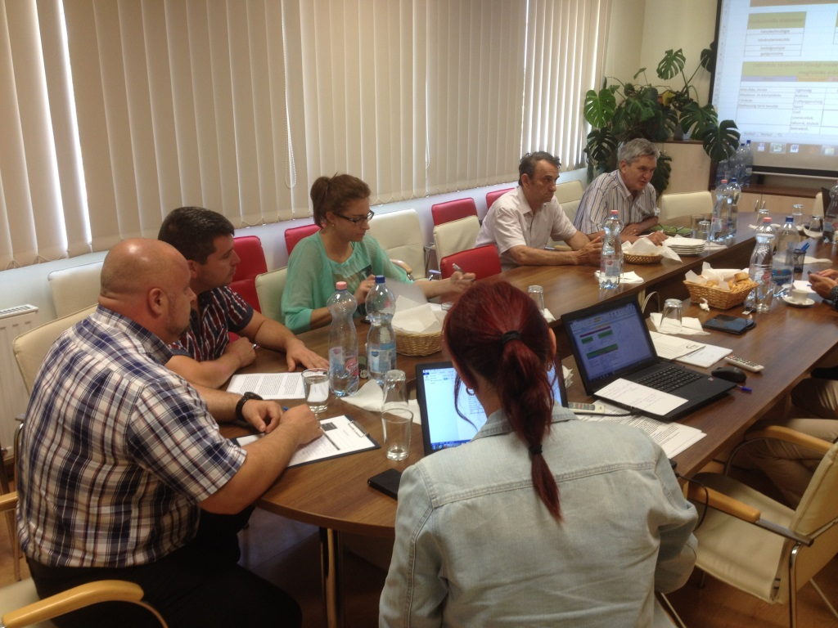
Hogyan?
Évek óta dolgozunk egy az egész
Dél-Békést fejlesztő programon.
Elemeztük más térségek , városok munkáit.

Slide 5
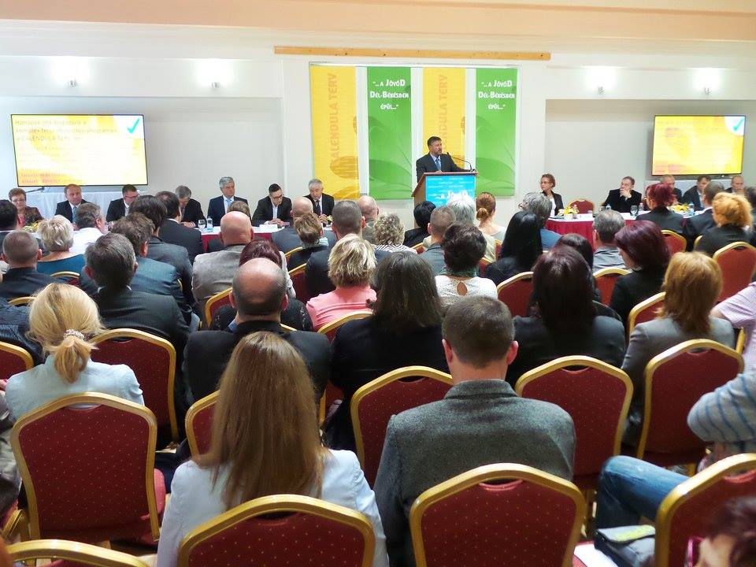
Hogyan?
Helyi szakemberek bevonása (212)
Munkát most is végezzük ezért várjuk a további segítőket.

Slide 6
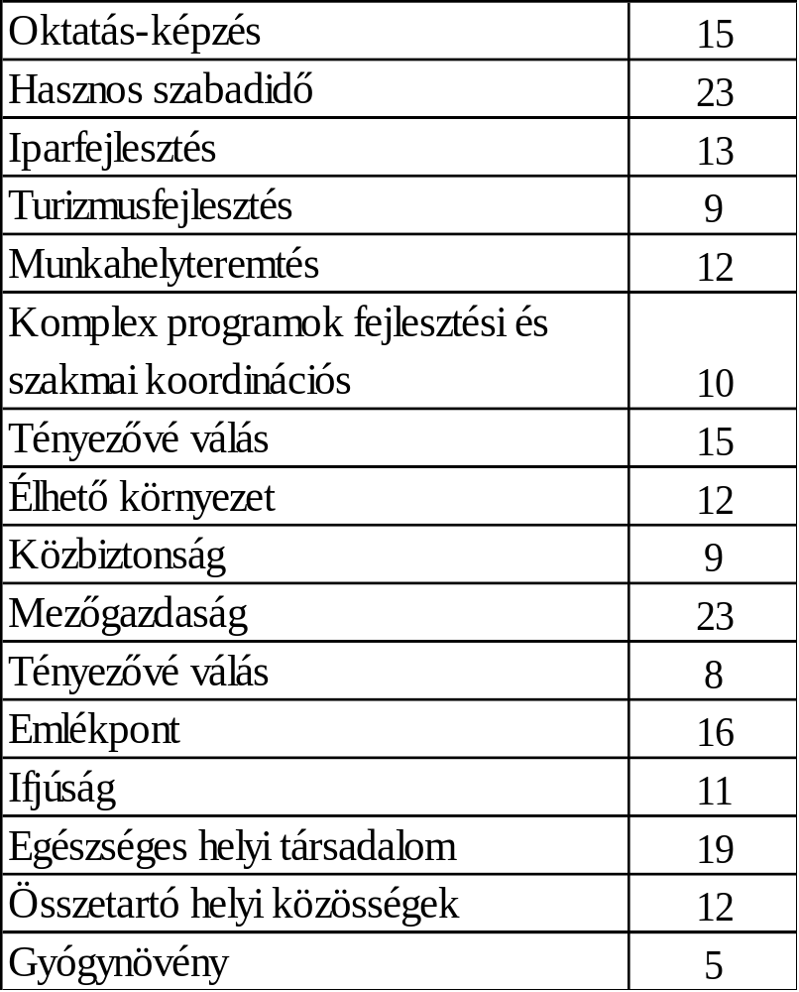
Munkacsoportok létszáma
Több, mint 200 fő!

Slide 7

Mindent egy célnak rendelünk alá
Jövőt nyújtani a fiataloknak és aktív
korúaknak, hogy ITT MARADJANAK!
Notes:
Mindent egy célnak rendelünk alá: közös munka egy asztalnál
jövőt nyújtani a fiataloknak és aktív korúaknak, hogy ITT MARADJANAK!, otthonra találjanak, jól érezzék magukat itt…családi kép
jövőképet csak akkor látnak maguk előtt, ha kilépünk a keretekből és kísérletet teszünk a térség megújítására, akkor talán nem máshol keresik a boldogulást, (tömegesen gondolnák azt hogy hülye lennék elmenni, itt mindenem megvan) szép kép

Slide 8

Mindent egy célnak rendelünk alá
otthonra találjanak, jól érezzék
magukat itt, Dél-Békésben

Slide 9
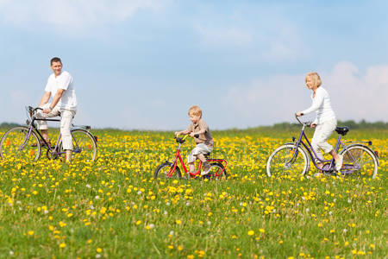
Mindent egy célnak rendelünk alá
jövőképet csak akkor látnak maguk előtt, ha kilépünk a keretekből és kísérletet teszünk a térség megújítására, akkor talán nem máshol keresik a boldogulást

Slide 10

Össze kell fognunk…
pártállástól függetlenül,
csak azok az országok sikeresek ahol a politika színterén felül tudtak emelkedni,
nem vezethet eredményre az a hozzáállás, ahol a mindenkori pozícióban lévő vezető munkáját hátráltatják, egyéni
célok elérése érdekében
Notes:
Össze kell fognunk

Slide 11
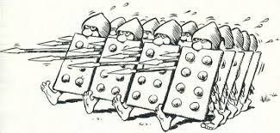
Történelmi lehetőség előtt állunk
50 évre eldönthetjük Dél-Békés jövőjét
összefogva erősek vagyunk
Dél-Békés 100.000-es lakossága már komoly erőt képvisel
Notes:
történelmi lehetőség előtt állunk, 50 évre eldönthetjük Dél-Békés jövőjét, összefogva erősek vagyunk, Dél-Békés 100000-es lakossága már komoly erőt képvisel
sokáig vártunk arra, hogy szolidárisak legyenek velünk, a nálunk erősebb lobbierővel rendelkező térségek és vezetőik
mára tudjuk, hogy csak szakmailag megalapozott és erős érdekérvényesítéssel van esélyünk (van egy mondás: aki nincs a vacsorasztalhoz….)
24dik órában vagyunk, határozottan meg kell védjük, ami a mienk
nem hiszem, hogy csak az EU-s források vezethetnek ki ebből a kátyúból, de sokat segíthetnek

Slide 12
Munkánk egyik ága…
az önkormányzatokat segítsük a TOP pályázatok által pénzhez jutni
az itt élő emberek által igénybevett közterek, intézmények újjáépüljenek
Notes:
munkánk egyik ága volt, hogy az önkormányzatokat segítsük a TOP pályázatok által pénzhez jutni, hogy az itt élő emberek által igénybevett közterek, intézmények…újjáépüljenek…
az elmúlt évtizedekben az volt a jellemző, hogy más térségek akarata érvényesült…
hátrányos helyzetünkből adódóan nem voltunk elég erősek ahhoz, hogy komoly forráshoz jusson a térség

Slide 13

Összehangolva…
A Calendula Tervben az egész térség területén összehangolva, egymásra építkezve sikerült többek között a TOP Békés megyei keretéből Dél-Békés számára lehatárolásokat dolgoztunk ki.
Több milliárd forint értékben fejleszthetünk
csak Dél-Békésben használhatóak fel ezek a források
Notes:
a Calendula Tervben az egész térség területén összehangolva , egymásra építkezve sikerült többek között a TOP keretekből Dél-Békés számára lehatárolásokat dolgoznunk ki.
Több milliárd forint értékben fejleszthetünk az itt élők számára óvoda, bölcsöde épületeket, orvosi rendelőket, piactereket, közintézményeket
Ezekben a lehatárolásokban szereplő pénzek csak Dél-Békésben használhatóak fel.

Slide 14
Békés Megyei Önkormányzat által támogatott pályázatok

Slide 15
Békés Megyei Önkormányzat által támogatott pályázatok

Slide 16
Elnyert források Orosházán
Terület | Összeg (mFt)
Helyi piac (Békéssámson, Csanádapáca, Gádoros, Pusztaföldvár) | 93,5
Óvoda-bölcsőde (Gádoros, Orosháza, Pusztaföldvár) | 336
Zöld-város (Orosháza) | 400
Kerékpárút (Tótkomlós) | 376,6

Slide 17
Elnyert források
Az Orosházi ipari park fejlesztése | 285 000 001
Közétkeztetés fejlesztése Orosházán | 250 000 000
Orosháza - Gyopárosfürdő turisztikai fejlesztése | 600 000 000
Eötvös Katolikus Óvoda eszközállományának fejlesztése | 62 529 919
A Hajnal Evangélikus Óvoda bővítése, korszerűsítése | 230 055 947
Óvodák felújítása Orosházán | 250 000 000
A Forrás Református Óvoda bővítése, felújítása | 299 283 309
Barnamezős területek rehabilitálása, közösségi tér kialakítása Orosháza-Gyopárosfürdőn | 420 000 000

Slide 18
Elnyert források
Zöld infrastruktúra fejlesztése, közösségi funkciók kialakítása Orosháza-Gyopárosfürdőn | 400 000 000
Csapadék- és belvízvédelmi fejlesztések Orosházán | 400 000 000
Orosháza polgár-mesteri hivatalának energetikai célú megújítása | 400 000 000
Orosházi Kistérség orvosi ügyeletének infrastrukturális fejlesztése | 59 981 872
Önkormányzati tulajdonú háziorvosi rendelők felújítása Orosházán | 39 723 571
A családsegítő- és gyermekjóléti központ felújítása, átalakítása | 131 079 031
Nappali szociális ellátás infrastruktúrájának fejlesztése Orosházán | 119 687 681
Leromlott városi területek rehabilitációja Orosházán | 233 000 000
Tegyünk érte közösen! - Helyi komplex program Orosháza társadalmi integrációjáért | 69 992 528
Összesen: 4 250 333 859

Slide 19
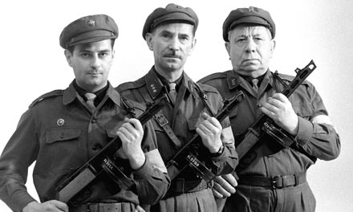
Ahol érdek, ott ellenérdek is…
munkánk folytatásánál sem számíthatunk kedvezőbb fogadtatásra
Jövőbeni terveinket, céljainkat közös erővel védhetjük meg
mi továbbra is a nyer-nyer megoldásokban gondolkodunk
Konzorciumi
együttműködés
Notes:
Varga Lajos szavaival élve, ahol érdek, ott ellenérdek is…
munkánk folytatásánál sem számíthatunk kedvezőbb fogadtatásra, hiszen ki tudná elfelejteni azokat a támadásokat, melyeknek célja egyértelműen és kimondva is az volt, hogy a szövetség céljait és munkáját ellehetetlenítsék (volt itt aláírásgyűjtéstől kezdve nyilatkozatháború)
Jövőbeni terveinket, céljainkat közös erővel védhetjük meg, és vihetjük tovább. A szövetség meggyengülésével, húzó embereink elvesztésével mindent elveszthetünk.
mi továbbra is a nyer-nyer megoldásokban gondolkodunk és szívesen működünk együtt mindenkivel, de mostmár összefogásunk ad annyi erőt, hogy az érdekeinkből és a nekünk járó forrásokból cseppet se engedjünk
A fejlesztési pénzeket ma már akkor lehet a legeredményesebben elérni, ha a partnerek konzorciumban indulnak. Ezek a projektek olyannyira komplexek sok esetben, hogy a lemenedzselésük is komoly kihívást jelent, de a szövetség szakértői és menedzsmentje ebben is biztos szakmai hátteret nyújt a jövőben is.

Slide 20
A szövetség munkacsoportjai által megalkotott stratégiák
Vidékfejlesztés
Turisztikai programok
Mezőgazdasági programok (Leader)
Közösségfejlesztési programok
Notes:
A szövetség által megalkotott stratégiák közül fontos kiemelnünk pl.
a vidékfejlesztés területén turisztikai, mezőgazdasági, közösségfejlesztési programokat, melyek a kizárólag a dél-békésiek számára nyújtanak fejleszétsi lehetőségeket
a hozzáadott értéknövelés területén, a tudomány letelepítésével felsőoktatási intézmények és kutatók idevonzásával a térségben előállított alapanyagok feldolgozását segítjük elő
a települések népességmegtartó erejét javítva szociális lakások felújítását, képzéseke, vállalkozások indításához való segítségnyújtást,
gyerekek fejlesztését szolgáló programok keretében tehetséggondozást, ösztöndíj programot, táboroztatások megszervezése
turizmus és vendéglátás területén a tematikus turisztikai útvonalak felmérése, kidolgozása, megvalósítása és a szükséges infrastruktúra fejlesztése és megismertetése (lovas, kerékpáros, vallási, gyógynövényes, gastro, fesztivál, fürdő)
a lakosság egészségi állapotának javítása érdekében prevenciós, sportolási és közösségi programokat, tanuszoda- és tornacsarnok programok előkészítése
közúthálózat fejlesztéséhez tanulmányok, terek, felmérések elkészítése, határátkelők nyitásában való közreműködés

Slide 21
A szövetség munkacsoportjai által megalkotott stratégiák
Hozzáadott értéknövelés:
Tudomány letelepítése; felsőoktatás
Kutatók vonzása
Helyi alapanyagok feldolgozásának kutatási előkészítése
Notes:
A szövetség által megalkotott stratégiák közül fontos kiemelnünk pl.
a vidékfejlesztés területén turisztikai, mezőgazdasági, közösségfejlesztési programokat, melyek a kizárólag a dél-békésiek számára nyújtanak fejleszétsi lehetőségeket
a hozzáadott értéknövelés területén, a tudomány letelepítésével felsőoktatási intézmények és kutatók idevonzásával a térségben előállított alapanyagok feldolgozását segítjük elő
a települések népességmegtartó erejét javítva szociális lakások felújítását, képzéseke, vállalkozások indításához való segítségnyújtást,
gyerekek fejlesztését szolgáló programok keretében tehetséggondozást, ösztöndíj programot, táboroztatások megszervezése
turizmus és vendéglátás területén a tematikus turisztikai útvonalak felmérése, kidolgozása, megvalósítása és a szükséges infrastruktúra fejlesztése és megismertetése (lovas, kerékpáros, vallási, gyógynövényes, gastro, fesztivál, fürdő)
a lakosság egészségi állapotának javítása érdekében prevenciós, sportolási és közösségi programokat, tanuszoda- és tornacsarnok programok előkészítése
közúthálózat fejlesztéséhez tanulmányok, terek, felmérések elkészítése, határátkelők nyitásában való közreműködés

Slide 22
A szövetség munkacsoportjai által megalkotott stratégiák
Népességmegtartás:
Szociális lakások felújítása
Képzések
Vállalkozások indításához segítségnyújtás
Tehetséggondozás
Ösztöndíj programok
Táboroztatások megszervezése
Notes:
A szövetség által megalkotott stratégiák közül fontos kiemelnünk pl.
a vidékfejlesztés területén turisztikai, mezőgazdasági, közösségfejlesztési programokat, melyek a kizárólag a dél-békésiek számára nyújtanak fejleszétsi lehetőségeket
a hozzáadott értéknövelés területén, a tudomány letelepítésével felsőoktatási intézmények és kutatók idevonzásával a térségben előállított alapanyagok feldolgozását segítjük elő
a települések népességmegtartó erejét javítva szociális lakások felújítását, képzéseke, vállalkozások indításához való segítségnyújtást,
gyerekek fejlesztését szolgáló programok keretében tehetséggondozást, ösztöndíj programot, táboroztatások megszervezése
turizmus és vendéglátás területén a tematikus turisztikai útvonalak felmérése, kidolgozása, megvalósítása és a szükséges infrastruktúra fejlesztése és megismertetése (lovas, kerékpáros, vallási, gyógynövényes, gastro, fesztivál, fürdő)
a lakosság egészségi állapotának javítása érdekében prevenciós, sportolási és közösségi programokat, tanuszoda- és tornacsarnok programok előkészítése
közúthálózat fejlesztéséhez tanulmányok, terek, felmérések elkészítése, határátkelők nyitásában való közreműködés

Slide 23
A szövetség munkacsoportjai által megalkotott stratégiák
Turizmus és vendéglátás:
Tematikus turisztikai útvonalak felmérése, kidolgozása, megvalósítása (lovas, kerékpáros, vallási, gyógynövényes, gasztro, fesztivál, fürdő
Infrastruktúra fejlesztése
Notes:
A szövetség által megalkotott stratégiák közül fontos kiemelnünk pl.
a vidékfejlesztés területén turisztikai, mezőgazdasági, közösségfejlesztési programokat, melyek a kizárólag a dél-békésiek számára nyújtanak fejleszétsi lehetőségeket
a hozzáadott értéknövelés területén, a tudomány letelepítésével felsőoktatási intézmények és kutatók idevonzásával a térségben előállított alapanyagok feldolgozását segítjük elő
a települések népességmegtartó erejét javítva szociális lakások felújítását, képzéseke, vállalkozások indításához való segítségnyújtást,
gyerekek fejlesztését szolgáló programok keretében tehetséggondozást, ösztöndíj programot, táboroztatások megszervezése
turizmus és vendéglátás területén a tematikus turisztikai útvonalak felmérése, kidolgozása, megvalósítása és a szükséges infrastruktúra fejlesztése és megismertetése (lovas, kerékpáros, vallási, gyógynövényes, gastro, fesztivál, fürdő)
a lakosság egészségi állapotának javítása érdekében prevenciós, sportolási és közösségi programokat, tanuszoda- és tornacsarnok programok előkészítése
közúthálózat fejlesztéséhez tanulmányok, terek, felmérések elkészítése, határátkelők nyitásában való közreműködés

Slide 24
A szövetség munkacsoportjai által megalkotott stratégiák
Egészségi állapot javítása érdekében:
Alap egészségügyi ellátás fejlesztése
Prevenciós, sport és közösségi programok
Tanuszoda- és tornacsarnok programok előkészítése
Notes:
A szövetség által megalkotott stratégiák közül fontos kiemelnünk pl.
a vidékfejlesztés területén turisztikai, mezőgazdasági, közösségfejlesztési programokat, melyek a kizárólag a dél-békésiek számára nyújtanak fejleszétsi lehetőségeket
a hozzáadott értéknövelés területén, a tudomány letelepítésével felsőoktatási intézmények és kutatók idevonzásával a térségben előállított alapanyagok feldolgozását segítjük elő
a települések népességmegtartó erejét javítva szociális lakások felújítását, képzéseke, vállalkozások indításához való segítségnyújtást,
gyerekek fejlesztését szolgáló programok keretében tehetséggondozást, ösztöndíj programot, táboroztatások megszervezése
turizmus és vendéglátás területén a tematikus turisztikai útvonalak felmérése, kidolgozása, megvalósítása és a szükséges infrastruktúra fejlesztése és megismertetése (lovas, kerékpáros, vallási, gyógynövényes, gastro, fesztivál, fürdő)
a lakosság egészségi állapotának javítása érdekében prevenciós, sportolási és közösségi programokat, tanuszoda- és tornacsarnok programok előkészítése
közúthálózat fejlesztéséhez tanulmányok, terek, felmérések elkészítése, határátkelők nyitásában való közreműködés

Slide 25
A szövetség munkacsoportjai által megalkotott stratégiák
A térség elérése érdekében:
Közúthálózat fejlesztéséhez tanulmányok, tervek, felmérések készítése
Határátkelők nyitásában való közreműködés
Notes:
A szövetség által megalkotott stratégiák közül fontos kiemelnünk pl.
a vidékfejlesztés területén turisztikai, mezőgazdasági, közösségfejlesztési programokat, melyek a kizárólag a dél-békésiek számára nyújtanak fejleszétsi lehetőségeket
a hozzáadott értéknövelés területén, a tudomány letelepítésével felsőoktatási intézmények és kutatók idevonzásával a térségben előállított alapanyagok feldolgozását segítjük elő
a települések népességmegtartó erejét javítva szociális lakások felújítását, képzéseke, vállalkozások indításához való segítségnyújtást,
gyerekek fejlesztését szolgáló programok keretében tehetséggondozást, ösztöndíj programot, táboroztatások megszervezése
turizmus és vendéglátás területén a tematikus turisztikai útvonalak felmérése, kidolgozása, megvalósítása és a szükséges infrastruktúra fejlesztése és megismertetése (lovas, kerékpáros, vallási, gyógynövényes, gastro, fesztivál, fürdő)
a lakosság egészségi állapotának javítása érdekében prevenciós, sportolási és közösségi programokat, tanuszoda- és tornacsarnok programok előkészítése
közúthálózat fejlesztéséhez tanulmányok, terek, felmérések elkészítése, határátkelők nyitásában való közreműködés

Slide 26
Calendula kártya
a helyi identitástudat erősítése, Dél-Békés gazdaságának fejlesztése, és a térség értékeinek bemutatása
a lakosság olcsóbban fog hozzájutni térségi termékekhez, szolgáltatásokhoz, a vállalkozások a tevékenységük népszerűsítéséhez kapnak lehetőséget
szolgáltató kiválasztása megtörtént
bevezetéshez szükséges tanulmány elkészült

Slide 27
Szolgáltatási területek
Múzeumok, galériák,
Turisztikai látványosságok,
Önkormányzati fenntartású- és az önkormányzati finanszírozást is igénybe vevő intézmények,
Rendezvények
Kikapcsolódás, szabadidő,
Szórakozóhelyek,
Szálláshelyek,
Vendéglátóhelyek,
Sportolási lehetőségek,
Helyi utazási kedvezmények,
Kereskedelmi-, vásárlási kedvezmények

Slide 28
A szövetség támogatási díja
Civil szervezetek és mikrovállalkozások: 5000.- Ft/hó
KKV-k és 10.000 főnél kisebb lélekszámú települések 20.000.- Ft/hó
Minden más tag 50.000.- Ft/hó

Slide 29

Az egyik legjobb program…
212 szakértő
Sokan ellenünk dolgoznak, de mi Dél-Békésért dolgozunk napról-napra
lehetőség azok számára akik úgy döntenek, hogy tesznek is a térségért
Notes:
Mi jót várunk…
Azt várjuk, hogy Dél-Békés a fiatalok számára egy élhető hely legyen, az otthonuk legyen, ahonnan nem akarnak elköltözni.
Ahol élni, dolgozni, boldogulni akarnak.

Slide 30

Keressen minket, csatlakozzon hozzánk!
www.calendulaterv.hu
calendulaterv@gmail.com
Calendula Terv

